Slide 1



[ ]
Avatar S

Slide 2
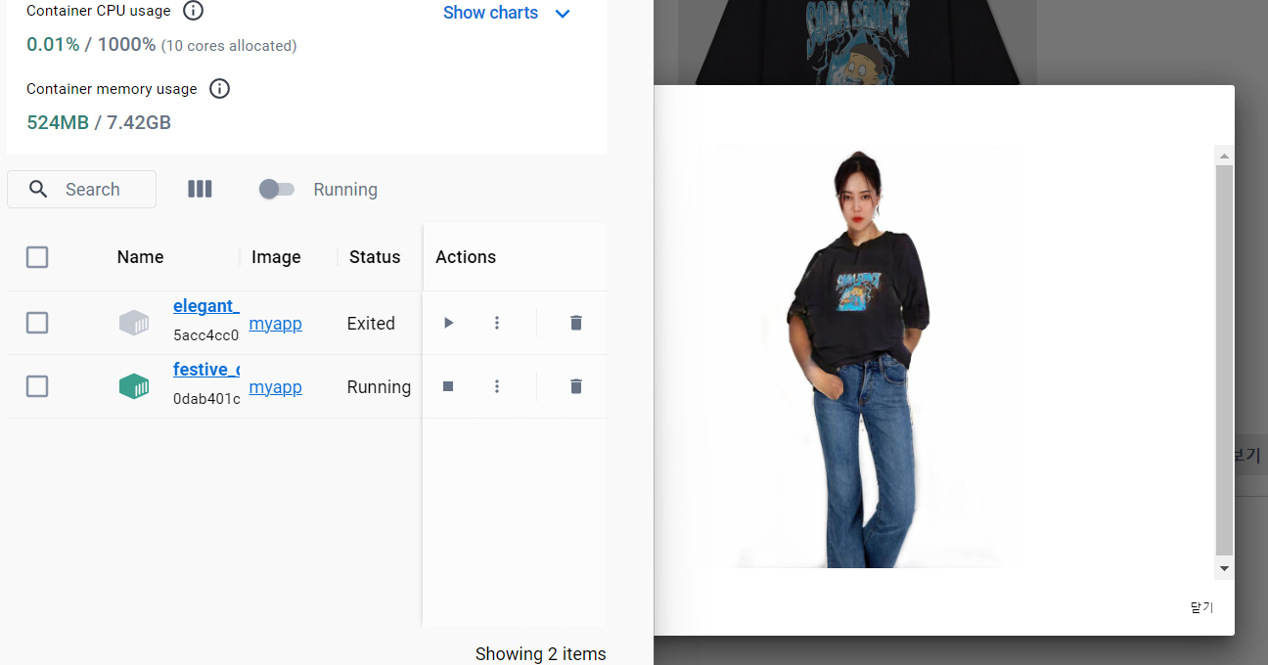
Docker를 통해 ai 서버를 컨테이너화 하였다.

